Slide 1
Lay’s
Bearbeitet von : Katarzyna Orzyp
Fakultät für Finanz- und Rechnungswesen
Rzeszower Universität
2023/2024

Slide 2
Agenda:
Lays: Ein renommiertes Unternehmen für köstliche Chips
Vielfältige Geschmacksrichtungen von Lays Chips
Die Geschichte von Lays: Tradition seit 1932
Weltweite Beliebtheit und spezielle Chips für besondere Anlässe
Lays Chips: Eine geschätzte Wahl für Genießer jeden Alters
Lays: Qualität und Erfahrung auf dem Snackmarkt
Nachhaltige Entwicklung

Slide 3
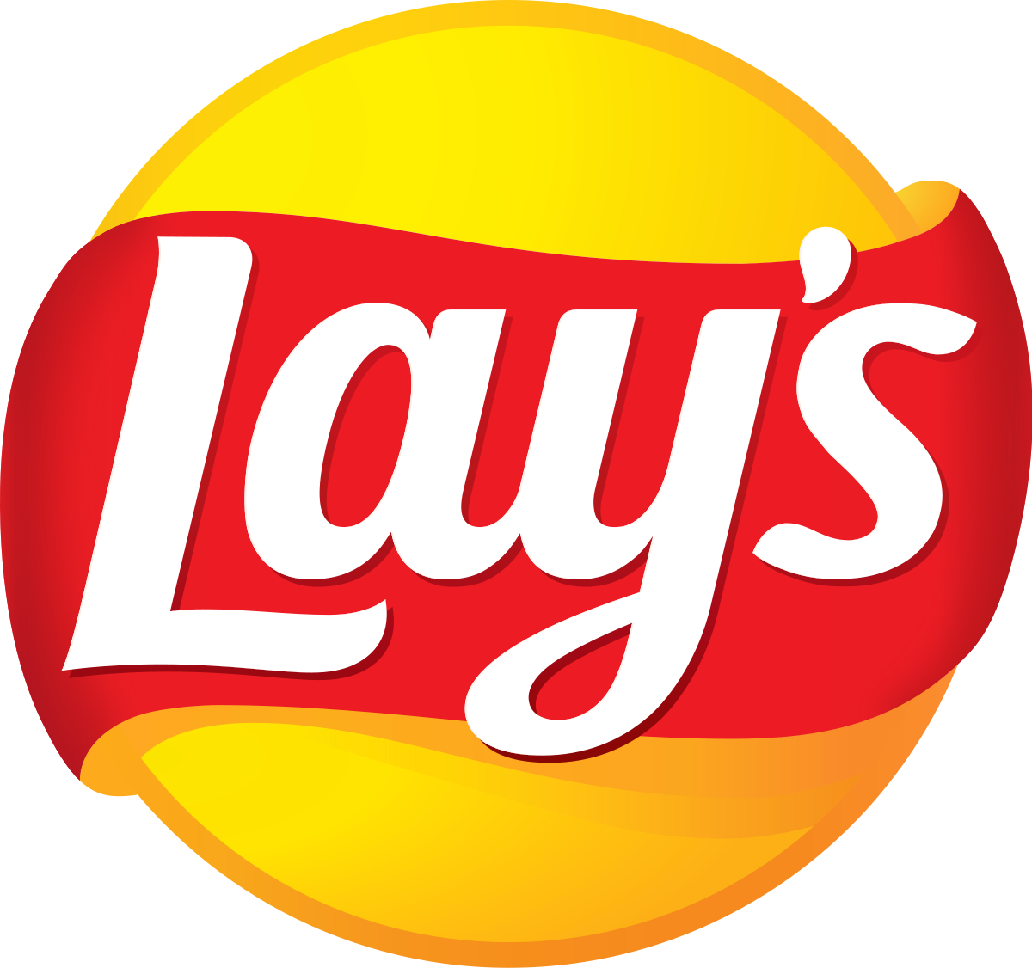
Lays: Ein renommiertes Unternehmen für köstliche Chips
Lays ist ein bekanntes Unternehmen, das leckere Chips herstellt.

Slide 4
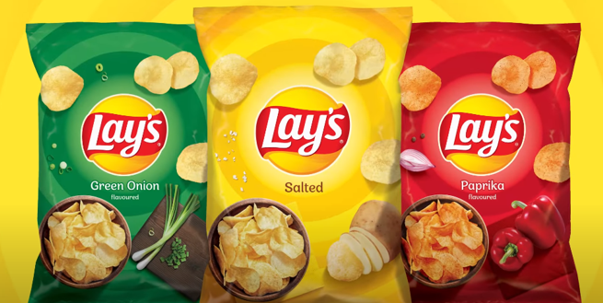
Vielfältige Geschmacksrichtungen von Lays Chips
Lays Chips sind in vielen verschiedenen Geschmacksrichtungen erhältlich, wie Paprika, Salz und Essig oder Sour Cream, sodass jeder seinen eigenen Geschmack finden kann.

Slide 5
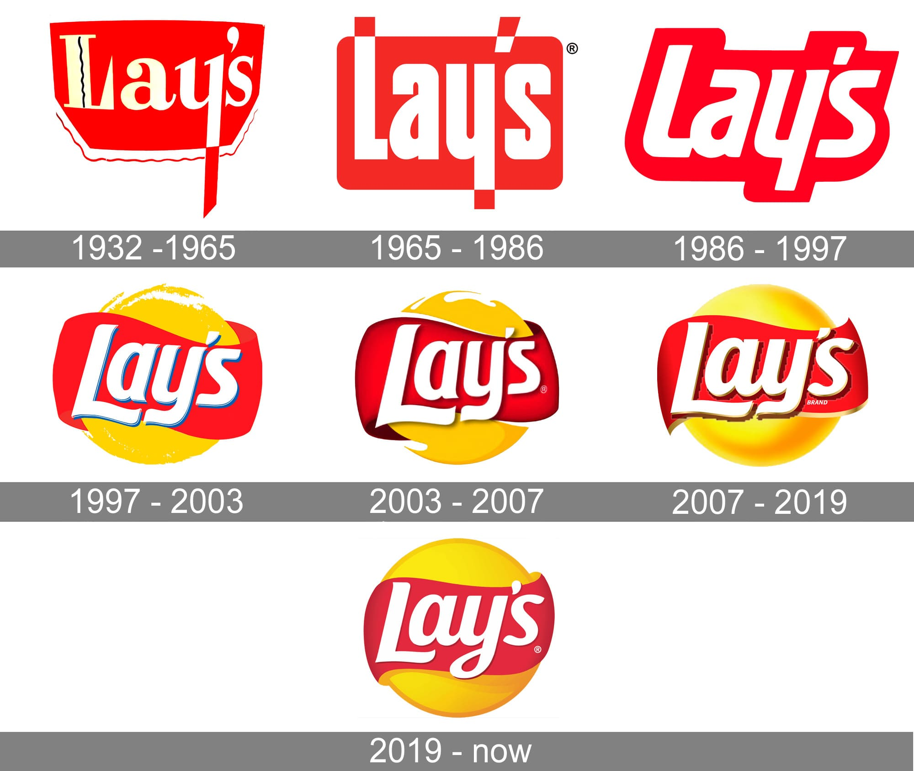
Die Geschichte von Lays: Tradition seit 1932
Die Geschichte von Lays reicht bis ins Jahr 1932 zurück, als Herman Lay das Unternehmen in Atlanta, Georgia, USA, gründete. Anfangs konzentrierte sich das Unternehmen hauptsächlich auf die Herstellung von Chips für den lokalen Markt, aber bald expandierte es und erlangte weltweite Popularität.

Slide 6
Maskottchen
In den vierziger Jahren wurden die ersten Werbekampagnen gestartet. Das "Maskottchen" des Unternehmens war Oscar, die glückliche Kartoffel.

Slide 7
Weltweite Beliebtheit und spezielle Chips für besondere Anlässe
Sind knusprig und ideal als Snack für den täglichen Gebrauch oder für Partys. Perfekt für den Fernsehabend zu Hause oder gesellige Zusammenkünfte mit Freunden und Familie.

Slide 8
Lays Chips: Eine geschätzte Wahl für Genießer jeden Alters
Lays ist sehr beliebt und bekannt auf der ganzen Welt. Das Unternehmen stellt auch spezielle Chips für besondere Anlässe oder Feiertage her. Viele Menschen genießen die verschiedenen Geschmacksrichtungen von Lays Chips und kaufen sie gerne in Lebensmittelgeschäften.

Slide 9
Lays: Qualität und Erfahrung auf dem Snackmarkt
Dank ihrer Erfahrung und ihres Engagements für Qualität hat sich Lays einen festen Platz auf dem Snackmarkt erobert. Ihre Chips sind eine beliebte Wahl für Menschen jeden Alters.

Slide 10
Nachhaltige Entwicklung
Das Unternehmen Lays setzt sich auch für nachhaltige Entwicklung ein, indem es versucht, umweltfreundliche Verpackungen zu verwenden und seine Produktionsprozesse zu optimieren. Auf diese Weise wollen sie zum Schutz der Umwelt beitragen und die Welt für zukünftige Generationen erhalten.

Slide 11
QUIZ
1. In welchem ​​Jahr wurde die Firma Lays gegründet? a)1987 b) 1932 c)1855
2. Wo wurde Lays gegründet? a) USA b) Europa c) Azja
3. Welche Verpackungen produziert Lays? a) umweltfreundlich b) schädlich für die Umwelt c) giftig

Slide 12
Wörterbuch
lecker - smaczne
die Geschmacksrichtung - smaki
knusprig - chrupiące
gründete - założył
der lokale Markt - lokalny rynek
beliebt - popularne
speziell - specjalne
der Anlass - okazja
der Feiertag - święto
die Erfahrung - doświadczenie
das Engagement - zaangażowanie
die Qualität - jakość
die Ruhe - spokój
umweltfreundlich - przyjazne dla środowiska
die Verpackung – opakowanie
das Salz - sól
Der Essig - ocet
die Sour Cream - kwaśna śmietana

Slide 13
Die Quellen
https://contact.pepsico.com/layspl/about-us
https://iautomatyka.pl/jak-powstaja-chipsy-lays-fabryki-w-polsce/
https://przeszloscodkuchni.com/2022/10/20/lays/

